Slide 1
Are you Chris Wu?

Slide 2
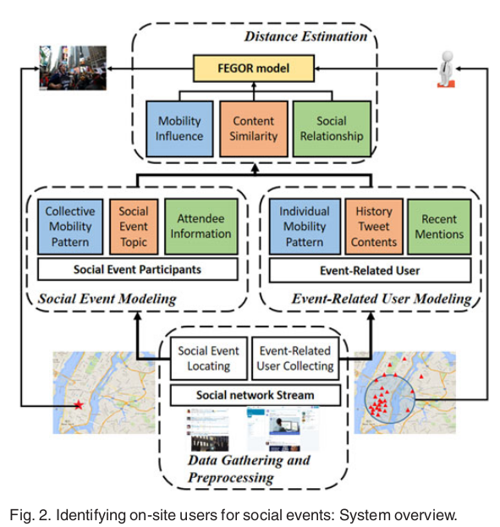
系统概述
从社交内容（推特）提取3个features
通过GPR去推测user与event之间的相对距离
监督学习

Slide 3
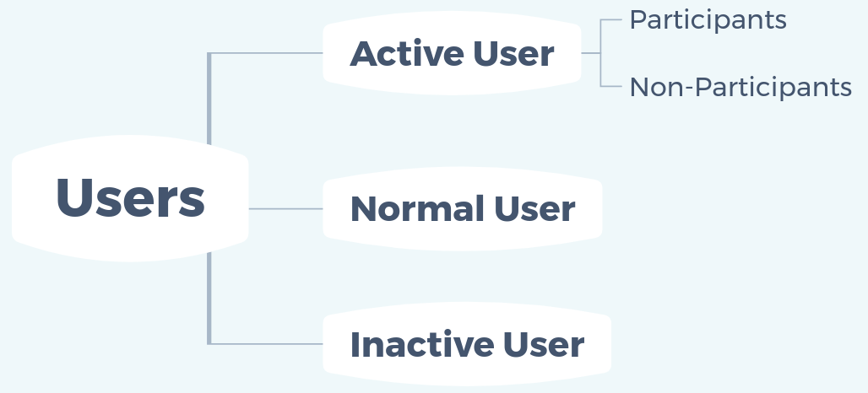
Users 划分
Event

Slide 4
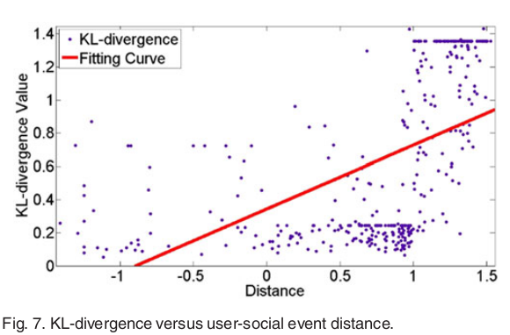

Mobility Influence
牵强
KL散度 两种分布的相似度
小fai ：轨迹点不够多 拟合效果差

Slide 5


Content Similarity
简单
[20] LDA（2003）
[21] WordNet（2006）
异构数据的整合
向量夹角 余弦值
衰减因子？

Slide 6

Social Relationship
粗暴
[53] mobile phone data（2009）
mentions --> relationship
Time Windows vs Recently

Slide 7
创新性分析
 | [11] | [12] | [13] | [25] | [53]
Mobility Influence
Content Similarity
Social Relationship

Slide 8
小结
3个features 是 确定的 数字
提取使用的方法 牵强 简单 粗暴
Event信息全部来自于Active User中的Participants
生搬硬套 嫌疑大

